Slide 1


Redes regionales de resistencia bacteriana
Dr. José Ignacio Santos Preciado
Secretario del Consejo de Salubridad General
19 de junio de 2019

Slide 2
Resistencia a los agentes antimicrobianos (RAM)
La resistencia a los agentes antimicrobianos (RAM) es hoy una de las principales amenazas a la salud y pone en peligro otras prioridades globales, como el propio desarrollo humano, lo que la hace uno de los problemas mas relevantes para la humanidad, tal como fuera reconocido en la Asamblea General de la ONU, 2016.
RAM ha dejado de ser un problema eminentemente de salud, también tiene profundas implicancias en actividades económicas, cadenas de producción de alimentos, el turismo y el pleno reconocimiento del impacto de las corrientes migratorias. A partir de esta redefinición se han disparado una serie de mecanismos de cooperación, consultas, y vigilancia con mayor o menor apoyo de cada país.

Slide 3
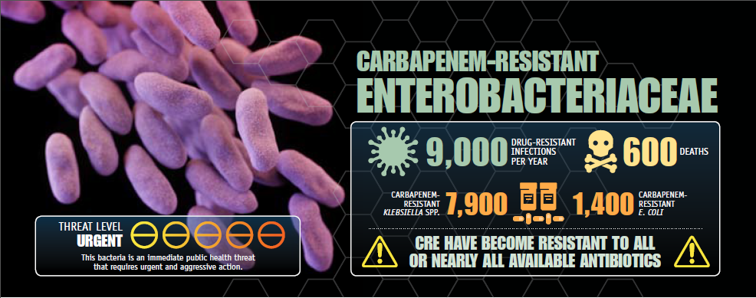
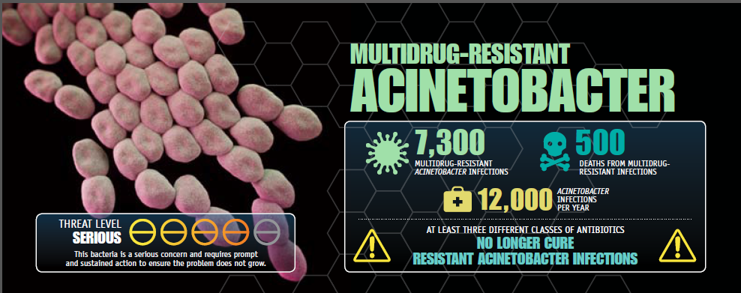
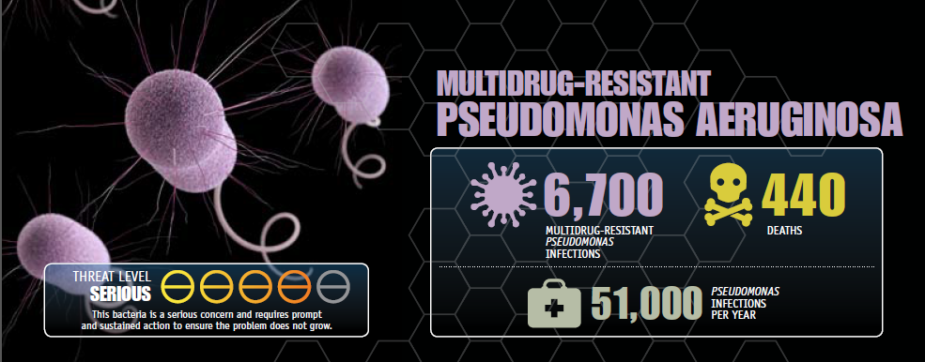
Impacto de RAM: Infecciones difíciles de tratar
Impacto en morbilidad y mortalidad de infecciones bacterianas susceptibles de tratarse con antibióticos
Limitadas opciones terapéuticas con los antibióticos disponibles
Los nuevos antibióticos que han salido al mercado son pocos y tampoco tienen actividad contra estas bacterias MDR o XDR
Alta mortalidad (e.g., 50% en infecciones graves)
CDC, 2018

Slide 4
Impacto de Resistencia Bacteriana (RAM)
“Ninguna acción hoy, ninguna cura mañana”
Se estima que para el año 2050 la RAM causaría 10 millones de muertes por año y una reducción del 2 al 5 porciento del PIB, en algunos países.
En su informe de riesgos del 2013, Foro Económico Mundial, situó la resistencia a los antimicrobianos a la par del riesgo por proliferación de armas de destrucción masiva y la crisis económica mundial.

Slide 5
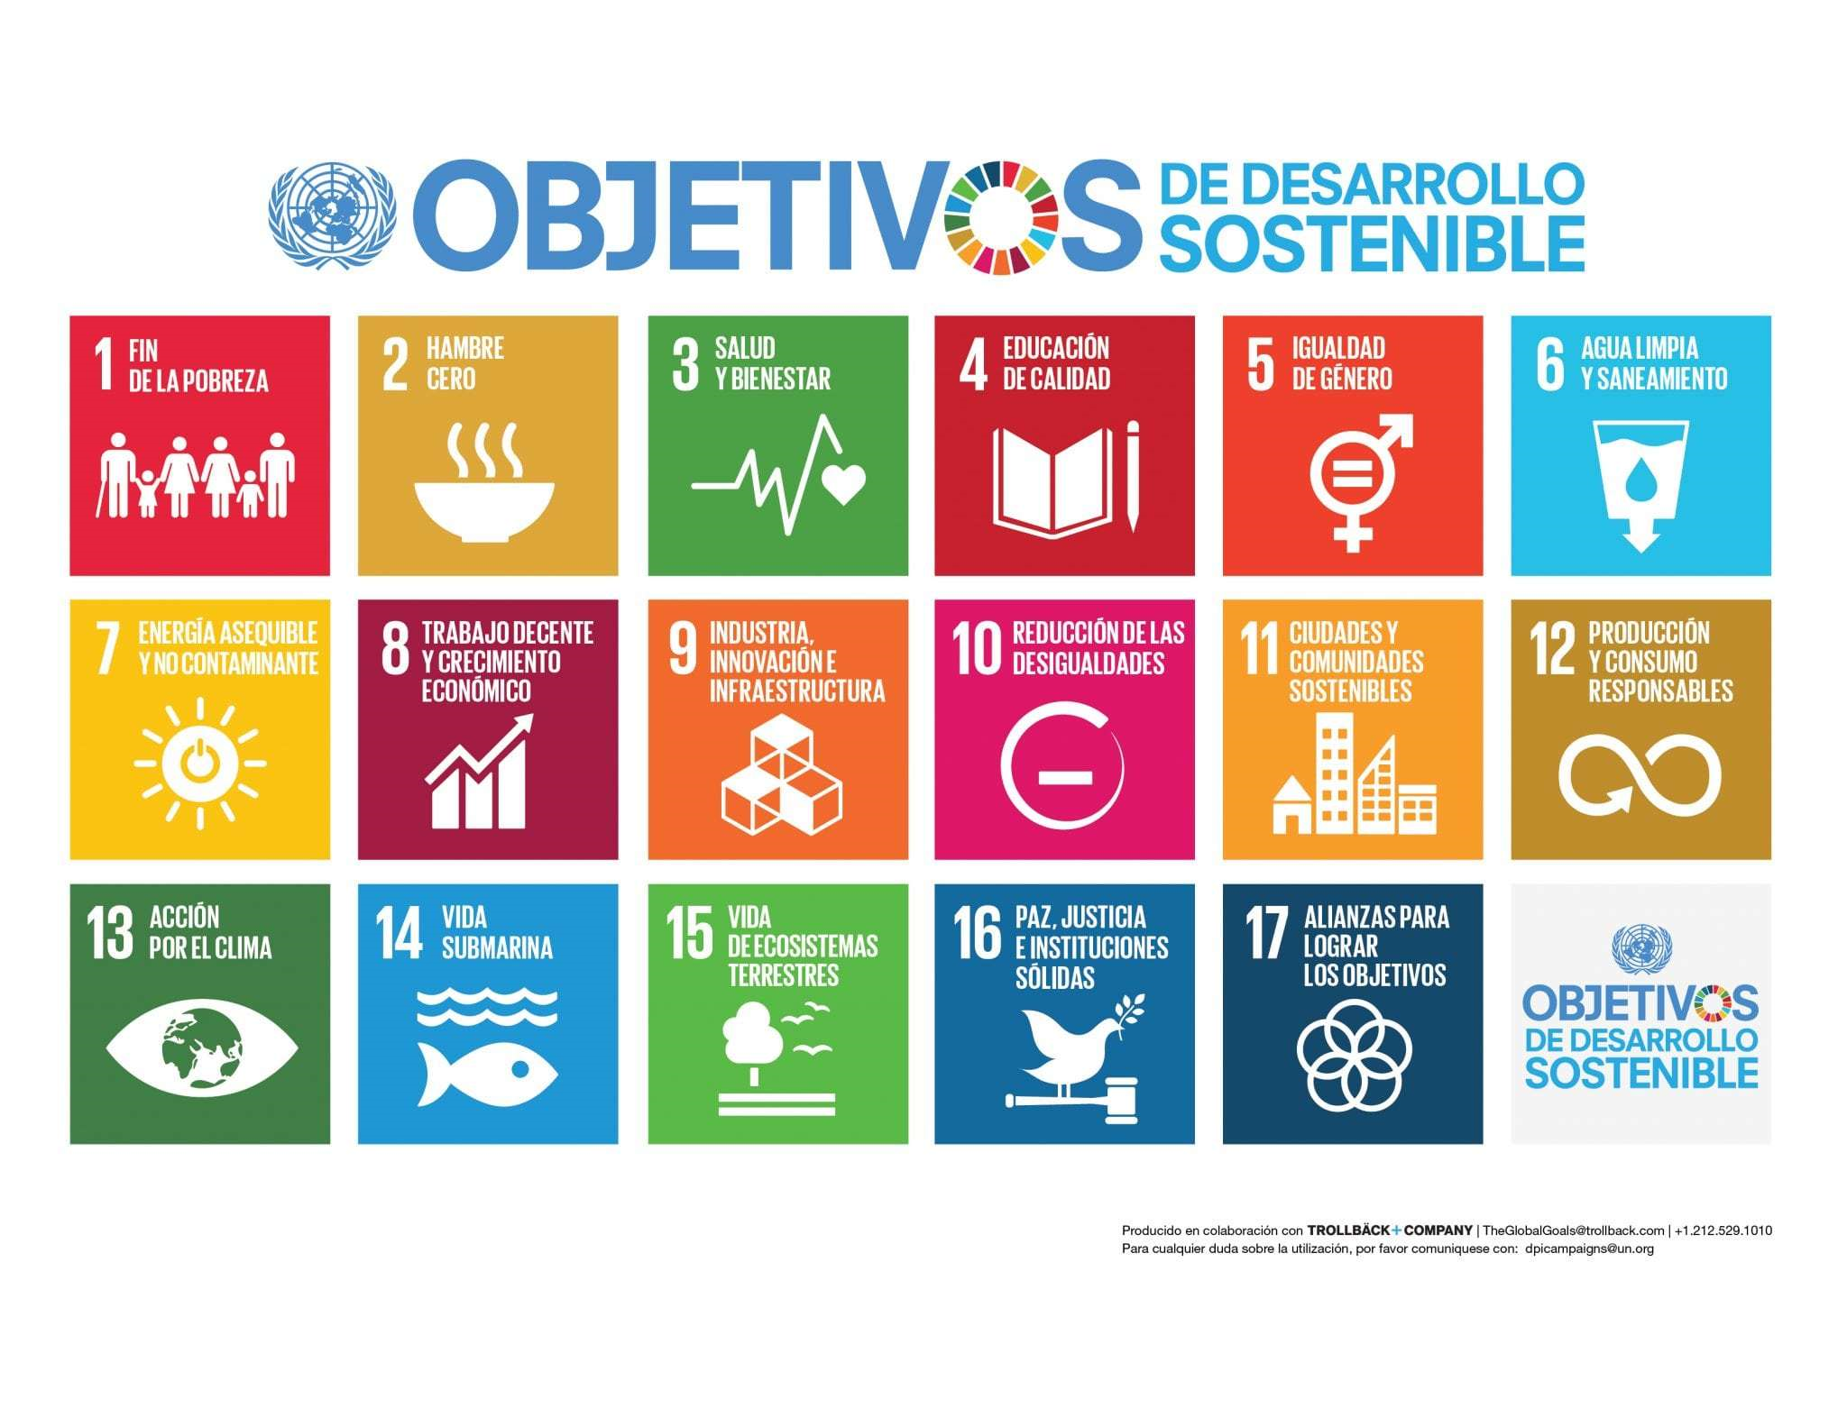
“Transformar Nuestro Mundo: la Agenda 2030 para el Desarrollo Sostenible”,
Los 17 objetivos de desarrollo sostenible (ODS) de la agenda 2030 de la ONU son una llamada a la acción a todos los países para erradicar la pobreza y proteger el planeta así como garantizar la paz y la prosperidad, 7 objetivos tienen que ver con RAM
La RAM afecta fuertemente la pobreza
El % de R es mayor
Ausencia de tratamiento accesible
Los residuos de ATBs de los hospitales, las compañías farmacéuticas y la agricultura contaminan el agua
Todo esto requiere asociaciones multisectoriales
Enfermedades intratables en animales amenazando la producción sostenible para la población
*Se predice que el costo acumulado de la RAM para el 2050 será 120 trillones de dólares
*World Bank Group Report on Drug-Resistant Infections (March 2017)
Para la contención de la RAM es indispensable balancear el acceso, la innovación y la conservación de la actividad de los antimicrobianos
Los antimicrobianos son fundamentales para todos los sistemas de salud

Slide 6
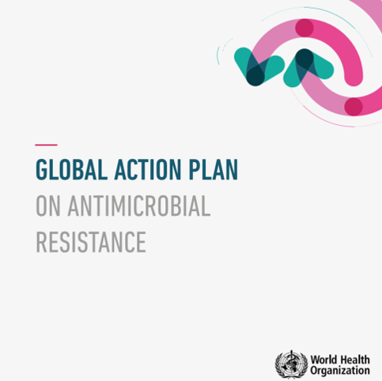

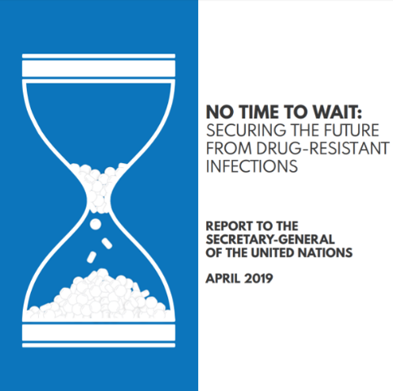
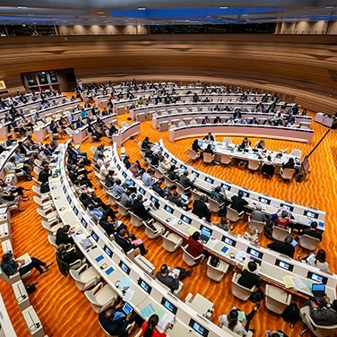
Avances recientes de RAM a nivel mundial
“Transformar Nuestro Mundo: la Agenda 2030 para el Desarrollo Sostenible”,
2015
Global Action Plan on Antimicrobial Resistance
Objective 2: Research and Surveillance
Resolution (WHA 68.7)
2015
Global Antimicrobial Resistance Surveillance System (GLASS)
Red de colaboración
Sobre vigilancia y calidad
OMS
2016
UN General Assembly
UNGA Resolution
UN IACG on AMR*
Report to the Secretary-General of the United Nations
Actual: WHA 72
Reporte al DG: Seguimiento de reunion de alto nivel de la UNGA sobre temas de salud : RAM
Resolución: Implantación de
Plan Nacional de Acción
Plan de Acción Global sobre RAM
Objetivo 2: Investigación y Vigilancia
Resolución (WHA 68.7)
Sistema Global de
Vigilancia de RAM (GLASS)
Resolución de UNGA
Sobre RAM
UN IACG sobre RAM*
Reporte al Secretario General de la ONU
* International Agencies Coordination Group

Slide 7
Plan de Acción Global sobre RAM
OBJETIVOS
Objetivo 1: mejorar la conciencia y comprensión de resistencia a los antimicrobianos a través de comunicación efectiva, educación y entrenamiento;
Objetivo 2: Fortalecer la conocimiento basado en evidencia a través de la vigilancia e investigación;
Objetivo 3: Reducir la incidencia de infección a través de saneamiento efectivo, y medidas de prevención de infección;
Objetivo 4: Optimizar el uso de medicamentos antimicrobianos en salud humana y animal;
Objetivo 5: Desarrollar modelos sostenibles de inversión (las necesidades de todos los países) en el desarrollo de nuevos medicamentos, herramientas de diagnóstico, vacunas y otras intervenciones;
OMS, 2015

Slide 8
Avances de los paises de la region en el desarrollo de sus planes nacionales de accion (2018)
Tasa de respuesta encuesta monitoreo 2018
29/35 (83%)
Fuente: http://www.who.int/antimicrobial-resistance/global-action-plan/database/en/

Slide 9
Global Antimicrobial Resistance Surveillance System
El uso de los estándares de vigilancia propuestos en GLASS:
Pretende mejorar la seguridad del paciente promoviendo el diagnóstico y la supervisión del uso responsable de agentes antimicrobianos;
Garantizar la calidad de la identificación estandarizada de bacterias y pruebas de susceptibilidad antimicrobiana (AST) en el manejo del paciente.
Garantizar la calidad de los datos nacionales agregados aunque pueden no proporcionar la información específica requerida para las decisiones sobre el tratamiento a nivel local, los datos locales deben usarse como base para las pautas de tratamiento siempre que sea posible.

Slide 10
Objetivos de GLASS
General: Recopilará, analizará e informará datos armonizados sobre RAM en pacientes infectados, agregados a nivel nacional, siguiendo definiciones estándar.
Específicos:
Fomentar sistemas nacionales de vigilancia de RAM y estándares globales armonizados;
Estimar el alcance y la carga de la RAM en todo el mundo mediante indicadores seleccionados;
Analizar e informar datos globales sobre RAM regularmente;
Detectar RAM emergente y su propagación internacional;
Informar la implementación de programas específicos de prevención y control;
Evaluar el impacto de las intervenciones.

Slide 11
IAAS en los EE. UU. / Vigilancia RAM:
Red Nacional de Seguridad en la Atención Médica (NHSN)
2005: NHSN se lanzó como un sistema voluntario, confidencial y basado en Internet.
Ahora es el sistema de rastreo más grande en EUA para IAAS.
Varios componentes: hospitales, hogares de ancianos, centros de diálisis
Más de 24,000 instalaciones de salud y 63,000 usuarios individuales inscritos en NHSN
Los 50 estados, algunos territorios.
Las instalaciones utilizan protocolos de vigilancia estándar de la NHSN para rastrear e informar infecciones
Entrada manual y electrónica de datos.
Los datos de NHSN son utilizados por los centros de salud, departamentos de salud estatales, agencias federales y el público para:
Identificar los problemas de prevención de infecciones, evaluar el progreso, cumplimiento con los mandatos de informes públicos estatales y federales y trabajar por el país la nación hacia la eliminación de IAAS
https://www.cdc.gov/nhsn/2017

Slide 12
2017. OMS emite el programa de Vigilancia Global de la Resistencia Antimicrobiana (Global Antimicrobial Resistance Surveillance System, GLASS).
2011. OMS dedica el día mundial de la salud a la lucha contra la RAM.
2015. OMS recomienda a países miembros a desarrollar un plan nacional de combate contra RAM
2017. México anuncia la Estrategia Nacional de Acción Contra a los Antimicrobianos.

Slide 13
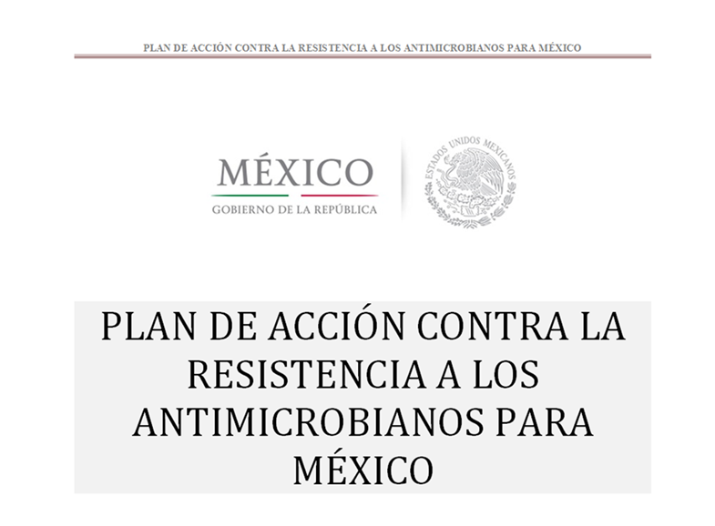
Estrategia de Acción contra la Resistencia Antimicrobiana en México
Mayo 2017

Slide 14
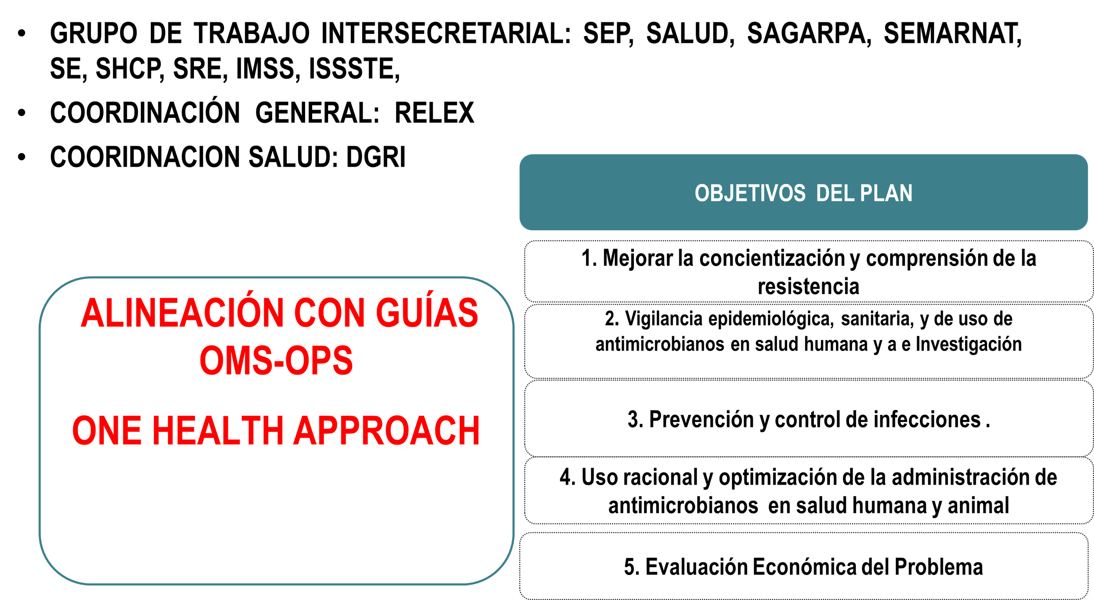
Estrategia de Acción contra la Resistencia Antimicrobiana en México

Slide 15
DOF: 05/06/2018 ACUERDO por el que se declara la obligatoriedad de la Estrategia Nacional de Acción contra la Resistencia a los Antimicrobianos. Al margen un sello con el Escudo Nacional, que dice: Estados Unidos Mexicanos.- Consejo de Salubridad General. El Consejo de Salubridad General, con fundamento en los artículos 4o, párrafo cuarto y 73, fracción XVI, Bases 1a. y 3a. de la Constitución Política de los Estados Unidos Mexicanos; 3o., fracciones II y XV, y 4o., fracción II de la Ley General de Salud, así como 1, 3, 9, fracción II y 10, fracción VIII del Reglamento Interior del Consejo de Salubridad General,
ACUERDO ÚNICO. Se declara la obligatoriedad de la Estrategia Nacional de Acción Contra la Resistencia a los Antimicrobianos, misma que se incluye como Anexo Único del presente Acuerdo. Para los integrantes del Sistema Nacional de Salud será obligatorio el cumplimiento de las disposiciones del presente Acuerdo.

Slide 16
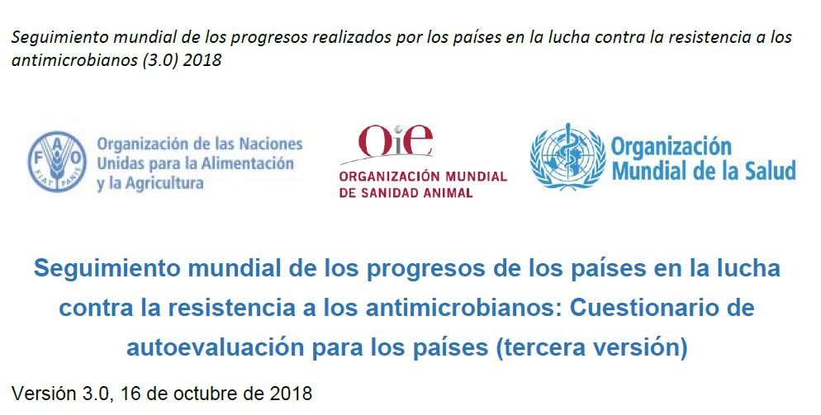
Coordinación de respuesta nacional (Mexico):
Dr. Alejandro Svarch, Director General de Relaciones
Internacionales, Secretaría de Salud

Slide 17
La investigación sobre resistencia bacteriana se realiza cada vez más en redes interdisciplinarias y en asociaciones de investigación nacionales, regionales e internacionales.
Las Redes de laboratorios de resistencia a los antibióticos se han creado en respuesta al plan de acción regional para detectar y combatir la creciente amenaza de la resistencia a los antibióticos
Una de las razones principales es el hecho de que los enfoques interdisciplinarios suelen ser muy útiles o incluso indispensables para la investigación exitosa de problemas complejos como es la resistencia bacteriana.
Las redes de vigilancia , la investigación y colaboración científica sobre resistencia microbiana

Slide 18
¿Por qué requerimos redes de vigilancia de RAM?
La vigilancia de RAM produce información (datos) para definir en quien ocurre, con que magnitud y extensión, que tipos de antibióticos, su impacto en gravedad y económico, etc,.
La mejor definición : Las redes de vigilancia de RAM favorecen mejores acciones para prevención y control.

Slide 19
Red Latinoamericana de Vigilancia de la Resistencia a los Antimicrobianos - ReLAVRA
La Red Latinoamericana de Vigilancia de la Resistencia a los Antimicrobianos (ReLAVRA) en 1996 con el apoyo de la Organización Panamericana de la Salud.
Misión de la Red Latinoamericana de Vigilancia de la Resistencia a los Antimicrobianos (ReLAVRA): Obtener datos microbiológicos confiables, oportunos y reproducibles para ser usados en el mejoramiento de la atención al paciente y el fortalecimiento de los programas de vigilancia a través de la instauración de programas de garantía de calidad sostenibles”
En su etapa inicial, ReLAVRA se enfocó en la vigilancia de la resistencia en los agentes patógenos adquiridos en la comunidad, pero a partir del año 2000 ésta se extendió a patógenos nosocomiales y de la comunidad.

Slide 20
Ejemplos de Redes de RAM en México
Red de vigilancia de RAM AMIMC 1997-2000: 20 instituciones, sistema de calidad para laboratorios, basado en laboratorio, gram postivos y negativos
Red de Hospitales la UME, UNAM : Hospital General de México , Hospitaal Civil de Guadalajara, Hospital General de Durango, Hospital 20 de Noviembre, H,IMFG: Microorganismos específicos Escherichia coli, Klebsiella sp., Enterobacter sp., Salmonella sp., Shigella sp., A. baumannii, P. Aeruginosa. CM Alpuche, MD Alcantar, Roberto Rosales y cols
La Universidad Nacional Autónoma de México a través del Programa Universitario de Investigación en Salud, ha generado el Plan Universitario de Control de la Resistencia Antimicrobiana (PUCRA) que integra el Laboratorio de Vigilancia de la Resistencia Antimicrobiana, una red conformada por 16 hospitales e institutos nacionales de salud, que informa del estado de la sensibilidad y resistencia a los antibióticos y de uso de antibióticos. Ponce de León y col

Slide 21
Ejemplos de Redes de RAM en México
Red Temática de Investigación y Vigilancia de la Farmacorresistencia (INVIFAR), de la Universidad Autónoma de Nuevo León cuyo objetivo es contribuir al mejoramiento en la vigilancia y control de la farmacorresistencia en México y el desempeño de los laboratorios de la Red, a través de dos programas evaluación del desempeño de los laboratorios de la Red así comola vigilancia de la farmacorresistencia por Instituciones centinela.
Incluye 50 hospitales en 20 diferentes estados del república se caracteriza por vigilancia basada en laboratorio, tomando como base microorganismos específicos como, Escherichia coli, Klebsiella sp., Enterobacter sp., Salmonella sp., Shigella sp., A. baumannii, P. aeruginosa, Stenotrophomonas maltophilia, S. aureus y Enterococcus sp., identificados de especímenes clínicos tales como orina, muestras respiratorias ( aspirado traqueal y lavado bronquial), sangre, líquido cefalorraquídeo (LCR) y heces. Garza E y col

Slide 22





Red Iberoamericana para Combatir la Resistencia a Antimicrobianos (Iberoamerican Network for Combating Antimicrobial Resistance) (INCAR-UIU)
Gabriel O. Gutkind (Universidad de Buenos Aires), Nilton Lincopan (Universidad de Sao Paulo), Jose Ignacio Santos (Universidad Autónoma de Mexico), Jordi Vila (Universidad de Barcelona), Bruno Gonzalez Zorn (Universidad Complutense de Madrid)
70
Actividades de investigación conjuntas estimuladas (financiadas por otros mecanismos) UBA-USP. Viruloma y resistoma en Klebsiella pneumoniae no asociada al ST 258 Acerca del origen de MCR-3 (esperando liberación editorial). Plásmidos portadores de MCR-1 (a ser presentado en Microbe, Junio 2018).

Slide 23
Reflexiones sobre redes de vigilancia de RAM
El hecho de que hay pocas redes basadas en patologías específicas y con indicadores armonizados de infecciones comunitarias vs IAAS y otros blancos limita construcción de denominadores para conocer impacto real.
La mayoría de redes de RAM basadas en laboratorio colectan muestras por tipo específico de microorganismo y perfil de resitencia (cepas de E. coli o Acinetobacter etc., productoras de BLEES o MDR o resitenctes a carbapenemes etc.,).
Las Redes de RAM basadas en laboratorio con garantía de calidad proporcionan información valiosa sobre caracteruzación etallada de microorganismos de interés: serotipos, genotipos, asociaciòn a vrulencia, alerta temprana de infecciones casuadas por microorganismos poro frecuentes, etc.,
Colectas de muestras por tiempos definidos (primeros 30, 40, 50 etc., aislamientos por mes o al año), sin caracterizar dinámica de trasnmisión: brote vs transmisión endémica, lo que que induce a sobre estimar o subestimar el impacto, etc.
Limitados sistemas de calidad en la colecta de datos y en los laboratorios de microbiología.
Gran interés y dependencia de industria farmaceutica con intereses específicos.

Slide 24
Conclusiones sobre redes de vigilancia de RAM
Los programas de vigilancia pueden y deben ser de diferentes niveles y disciplinas y ser complementarios OMS / OPS, ha realizado un esfuerzo global en la región de las Américas para definir directrices y convocar a los países miembros a desarrollar planes de vigilancia de resistencia bacteriana (GLASS)
Las directrices indican elementos basales para implantar y adaptar redes de vigilancia a las capacidades y desarrollos de cada región.
En México, los programas nacionales de vigilancia de RAM, deben de pasar de ser enunciativos a evolutivos y garantizar calidad y armonización de la información.
La información debe ser pública y transparente para guíar adecuadamente al nivel local, regional, nacional y el vínculo global.

